Slide 1
Programme de M2 informatique
Bases de données avancées: INTRODUCTION
Module 1

Slide 2
Objectifs d’apprentissage
Donner un exemple d’interrogation d’un SGBD (et donc d’une base de données) en utilisant un langage de programmation L4G comme java.
Comparer les SGBDS sur le marché et énumérer les critères de comparaison.
Définir la notion de datawarehouse.
Décrire une alternative aux bases de données relationnelles, les bases de données objets, et dresser une grille de comparaison sommaire entre les deux approches

Slide 3
Plan
Interface entre un L3G et SGBD (java et Oracle)
SGBD sur le marché
DataWarehouse
Base de données Objet
Fin cours

Slide 4
Introduction
Il est possible d’exécution des commandes SQL à partir d’un programme écrit en un langage de 3eme génération (java par exemple)
Et aussi exécuter du code PL/SQL dans du code java
Mode de fonctionnement:
Établir une connexion avec la BD
Envoyer les instructions SQL
Traiter le résultat

Slide 5
Java + SQL
Package java.sql: Accès et traitement des données dans une base de données
java.sql.DriverManager: gérer des sources JDBC
java.sql.Connection: Spécifier la connexion à la BD
java.sql.Statement: Exécuter et retourner le résultat SQL

Slide 6
Java + SQL
public class baseDonnees {
……………………
Class.forName("oracle.jdbc.driver.OracleDriver"); //initialisation de la connexion.
DriverManager.setLogStream(System.out);
Connection con = DriverManager.getConnection
("jdbc:oracle:thin:@ora.server.usegou:1521:ora", login, passwd);
Statement stmt = con.createStatement();
……………………………………………………….
}

Slide 7
Java + SQL
public class baseDonnees {
……………………
Statement stmt = con.createStatement();
stmt.executeUpdate(requête sql); //soit Insert, Update or Delete
ResultSet rs =stmt.executeQuery (requête sql); //les requêtes SQL DML
……………………………………………………….
}

Slide 8
Java + SQL
ResultSet rs = stmt.executeQuery("select * from client"); //Définition de la requête
ResultSetMetaData rsmd = rs.getMetaData();
int numCols = rsmd.getColumnCount(); //Le nombre de colonnes
boolean more = rs.next();
//Parcours des colonnes pour afficher leur labels ainsi que les valeurs et ceci pour chaque enregistrement
while (more) {
for (i=1; i<=numCols; i++)
{
rsmd.getColumnLabel(i);
rs.getString(i);
}
more = rs.next(); //passage au prochain enregistrement
}

Slide 9
Java + SQL
Toutes les commandes de BD sont entre un try-catch (Exception e)
java.sql.ResultSet: le résultat d’une requête
i = le numéro de la colonne
next ( ) : avancer dans les tuples

Slide 10
Java +PL/SQL
PL/SQL
PL/SQL est destiné aux développeurs Oracle
PL/SQL est non portable à d’autres SGBDs
Il est plus facile à manipuler que Java (proche de la BD)
Java
Java est non propriétaire à Oracle
Java offre des conversions de données SQL ou PL/SQL avec des types Java
Plus difficile que PL/SQL (création de classes, héritage, agrégation, etc)
Permet une ouverture de la BD à d’autres applications

Slide 11
Java + PL/SQL
Oracle
CodeJava
Bibliothèques
Java

Slide 12
Java + PL/SQL
java.sql.Statement : Exécuter du SQL et récupérer le résultat de l’exécution
java.sql.CallableStatement : Exécution de procédures SQL stockées, donc du code PL/SQL
stmt.execute ("create or replace function RAISESAL (name CHAR, raise NUMBER)return NUMBER is begin return raise + 100000; end;");
CallableStatement cstmt = conn.prepareCall("{? = call RAISESAL (?, ?)}"); //Préparer l'appel a la fonction

Slide 13
Java + PL/SQL
cstmt.registerOutParameter (1, Types.INTEGER);//identification de l'index de la valeur de retour ainsi que son type
cstmt.setString (2, nomPersonne);//identification du 1er paramètre
cstmt.setInt (3, salaire);//identification du 2eme paramètre
ResultSet rs1 = cstmt.executeQuery();//exécution de la procédure
nom1.setText(Integer.toString(cstmt.getInt(1)));//récupérer le résultat de la fonction

Slide 14
Plan
Interface entre un L3G et SGBD (java et Oracle)
SGBD sur le marché
DataWarehouse
Base de données Objet
Fin cours

Slide 15
Les SGBD sur le marché
Oracle : Oracle
SQL Server : Microsoft
MySQL: Open source
DB2 : IBM
Informix : IBM
Ingres: Computer Associates
Adaptative Server Entreprise: Sybase
Les trois premiers sont le plus présents sur le marché

Slide 16
Les SGBD sur le marché
Paramètres de comparaison: application et technologie
Application:
traitements intelligents (Business Intelligence): extraction d’information
applications complexes (Complex Applications): tels que gestion financière
Types de données (Content Services): musique, xml, html, etc…

Slide 17
Les SGBD sur le marché
Application:
E-commerce
M-commerce: applications mobiles
Les métadonnées (Metadata Services): données sur les données
XML-services

Slide 18
Les SGBD sur le marché
Technologie:
Fonctionnalités offertes (Availability): telles que de reprise
Facilité d’utilisation (Ease of Use): les Wizards
Interopérabilité (Interoperability): ouverture à d’autres systèmes
Sécurité (Security): sécurité d’accès à l’information

Slide 19
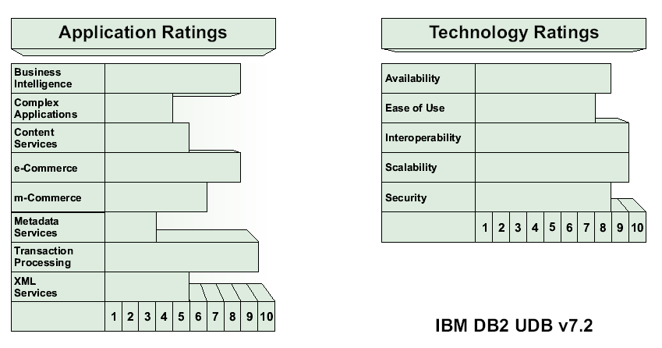
Les SGBD sur le marché

Slide 20
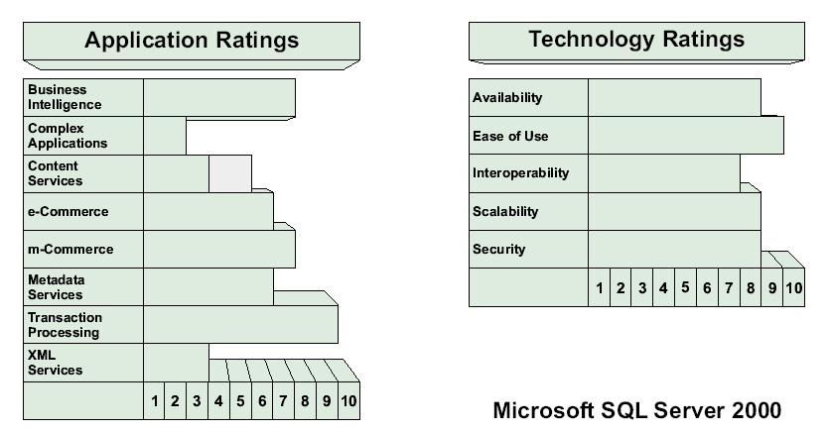
Les SGBD sur le marché

Slide 21
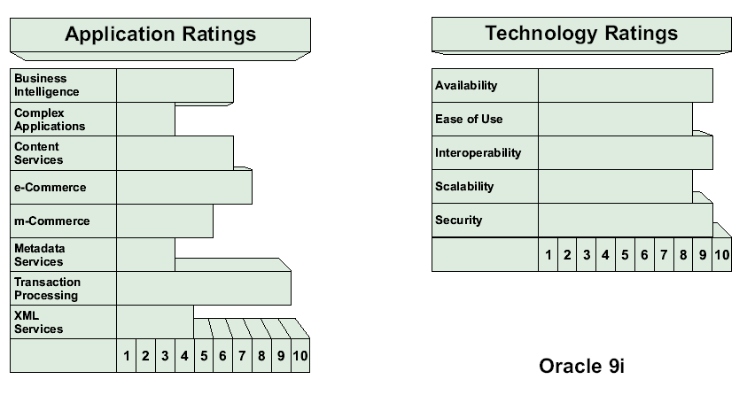
Les SGBD sur le marché

Slide 22
Plan
Interface entre un L3G et SGBD (java et Oracle)
SGBD sur le marché
DataWarehouse
Base de données Objet
Fin cours

Slide 23
DataWarehouse
SGBD limités à traiter plusieurs opérations de jointure
Proposer de nouveaux modèles qui répondent aux besoins des décideurs
Solution: dénormalisée le modèle relationnel pour accélérer la recherche d’informations
Les données peuvent provenir de plusieurs sources (exemple: finance, comptabilité, …)
Il faut définir des mécanismes de fusion et de filtrage de données.

Slide 24
DataWarehouse
BD
opérationnelle
(OLTP)
Extraction :
épuration,
Analyse
BD
filtrage,
Entrepôt de données
(OLAP),
opérationnelle
synthèse,
prospection
(OLTP)
transformation,
(« data wharehouse »)
fusion
Autre
source de
données
Chaîne de traitement : extraction, transformations, analyses

Slide 25
DataWarehouse
Les informations recherchées peuvent porter sur différentes dimensions
Par exemple: la moyenne des ventes par client, par article et par période de temps

Slide 26
DataWarehouse
<<Table>>
<<Table>>
Client
Article
<<PK>> noClient
<<Table>>
<<PK>> noArticle
nomVille
Ventes
catégorie
noClient
noArticle
dateVente
Table de faits
montant
Tables de dimensions
<<Table>>
Période
<<PK>> dateVente
mois
trimestre
année

Slide 27
DataWarehouse
Les entrepôts de données sont d’une grande taille
Besoin d’entrepôts de données spécifiques: un pour finance, un pour comptabilité, etc
Ce sont les dataMart.
Un dataMart: une vue particulière de l’application pour un décideur

Slide 28
Plan
Interface entre un L3G et SGBD (java et Oracle)
SGBD sur le marché
DataWarehouse
Base de données Objet
Fin cours

Slide 29
Limites des SGBD-R
le modèle de données est trop simple et ne permet pas de représenter facilement les entités du monde réel qui sont souvent plus complexes qu'une relation.
le modèle relationnel ne permet pas de représenter explicitement les différents types de liens sémantiques qui peuvent lier des entités : composition, généralisation / spécialisation, association…

Slide 30
Limites des SGBD-R
l'incompatibilité des LMD relationnels et des langages de programmation:
les LMD sont déclaratifs et fournissent en résultat un ensemble de tuples, alors que les langages de programmation sont impératifs et travaillent sur un élément à la fois
les types de données manipulés par les langages de programmation sont plus complets et plus complexes que ceux des LMD relationnels.

Slide 31
BDO
Les bases de données orientées objets (BDO) sont nées de la convergence de deux domaines:
les bases de données
les langages de programmation orientés objets, tels que Eiffel, Smalltalk, C ++ , Java…
les objets, qui comportent deux parties: leur valeur, et les opérations, appelées méthodes, qui permettent de les manipuler.
L’héritage

Slide 32
BDO
Les BDO sont caractérisées par 4 points essentiels:
un modèle de données qui permet de représenter des structures de données complexes
les données et les traitements ne sont plus séparés. La dynamique (les méthodes) fait partie de la déclaration des objets
l'héritage
tout objet possède une identité qui le distingue de tout autre objet, même s'ils ont la même valeur

Slide 33
Structure de données
Il existe deux types de liens entre les objets:
les liens de composition: "tel objet est composé de tel(s) objet(s)".
les liens de généralisation / spécialisation

Slide 34
Structure complexe
Exemple:
CLASS Etudiant1
{ num : INT ;
nom : STRING ;
prénoms : LIST STRING ;
date-nais : DATE ;
adresse : STRUCT {ν° : INT ;
rue : STRING ;
ville : STRING ;
pays : STRING } ;
cours-suivis : SET STRUCT { nom-cours : STRING;
note : FLOAT} }

Slide 35
Lien de composition
CLASS Etudiant2
{ num : INT ;
nom : STRING ;
prénoms : LIST STRING ;
cours-suivis : SET STRUCT {cours : Cours ;
note : FLOAT } }
CLASS Cours
{nomC : STRING ; .... }

Slide 36
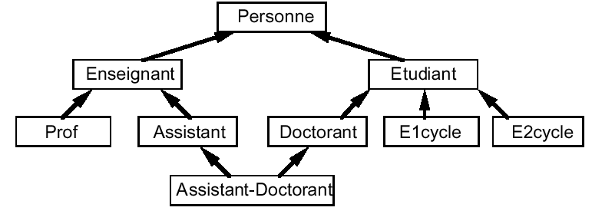
Graphe de généralisation/spécialisation des classes

Slide 37
Code
Class Etudiant
{ ….; }
Class Promo
{ étudiants: Set Etudiant ; }
Program
Declare promo95 : Promo;
Declare lucie : Etudiant;
..........
promo95 = Promo ; */ création d'un objet de type Promo /*
......
lucie = Etudiant("Dupont"; ["Lucie"]; 15344; "chemin des oiseaux 2; Lausanne"; 1/1/80);
*/ création d'un objet Etudiant, dont l’oid est rendu en réponse /*
promo95.étudiants.insert_element(lucie); */ insertion de l'objet lucie dans l'ensemble des
étudiants de promo95 /*

Slide 38
Encapsulation
L'accès aux données des objets se fait à travers des méthodes: on dit que les données sont "encapsulées".
Seules les méthodes de la classe et de ses sous-classes peuvent accéder directement à la valeur des objets.

Slide 39
Encapsulation
Avantages:
simplifier le travail des programmeurs d'application en ne leur demandant que de connaître le minimum
faciliter la maintenance des applications: on peut facilement changer la structure d'un objet...
réutiliser au maximum le code des programmes: les méthodes sont écrites une fois pour toutes et utilisées par tous les programmes

Slide 40
Conclusion
Avantages des BDO
ceux de l'approche orientée objets: réutilisation, maintenance facilitée…
modèle de données riche
prise en compte de la dynamique
beaucoup moins d'incompatibilité entre le LMD et le langage de programmation.

Slide 41
Conclusion
Problèmes:
La simplicité du modèle relationnel est perdue.
Pas de standard
pas encore de
méthode complète de conception des données et des méthodes associées.
pas encore de méthode complète de conception des données et des méthodes associées.
Des travaux sont en cours sur les vues, les versions, l'évolution du schéma, les aspects temporels,..

Slide 42
Plan
Interface entre un L3G et SGBD (java et Oracle)
SGBD sur le marché
DataWarehouse
Base de données Objet
Fin cours

Slide 43
FIN du COURS:

